Slide 1
Outil de gestion de données pour le système de supervision ArchestrA
Romain Vinders
Groupe 2322

Slide 2
Outil de gestion de données pour le système de supervision ArchestrA
L’entreprise
Découverte d’ArchestrA
Présentation du projet
Techniques utilisées
Divers
Conclusion

Slide 3
Outil de gestion de données pour le système de supervision ArchestrA
L’entreprise
Découverte d’ArchestrA
Présentation du projet
Techniques utilisées
Divers
Conclusion

Slide 4

La société Technord
1. L’entreprise
Conception, installation, mise en service, maintenance d’équipements industriels dans le monde entier.
Technique Électrique Industrielle
Technord Automation
La Technique

Slide 5
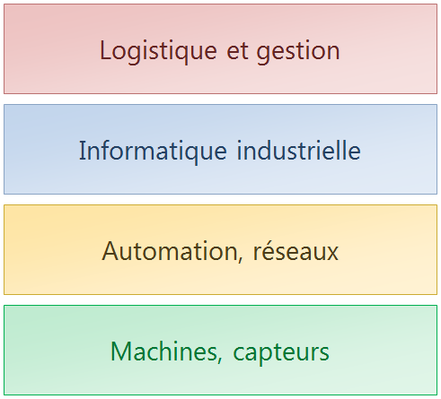
Le département MES-IT
1. L’entreprise
Manufacturing Execution System : lien entre systèmes de gestion d’entreprises et pilotage de processus industriels.

Slide 6
Outil de gestion de données pour le système de supervision ArchestrA
L’entreprise
Découverte d’ArchestrA
Présentation du projet
Techniques utilisées
Divers
Conclusion

Slide 7
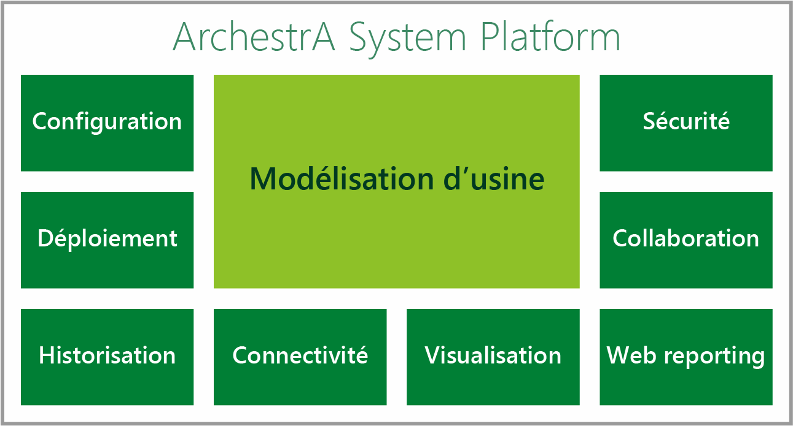
Wonderware ArchestrA
2. Découverte d’ArchestrA
  Plate-forme complète pour applications d’automation et de supervision.
Flexibilité
Extensibilité
Vaste support
matériel

Slide 8
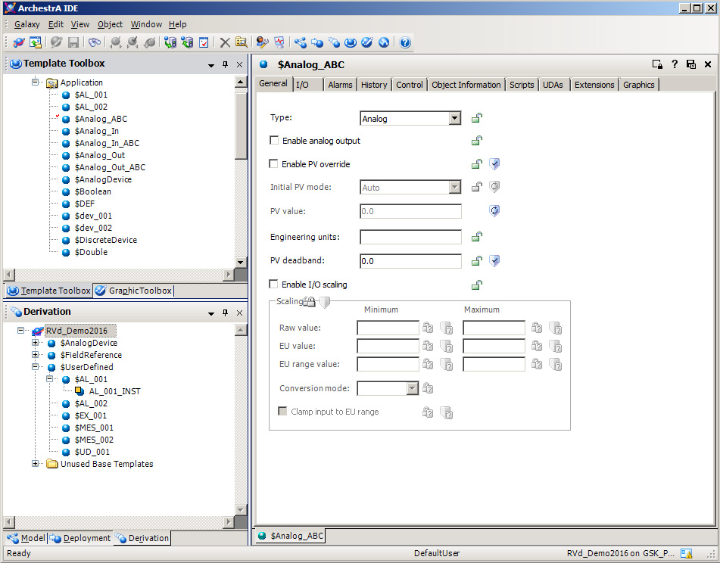
ArchestrA IDE
2. Découverte d’ArchestrA
Galaxie
Template
Instance
Attribut
Alarme

Slide 9

ArchestrA IDE - limites
2. Découverte d’ArchestrA
Perte de temps pour la gestion des données et la création de rapports.
Gestion complexe
Pas de traitements par lots
Pas de rapports

Slide 10
Outil de gestion de données pour le système de supervision ArchestrA
L’entreprise
Découverte d’ArchestrA
Présentation du projet
Techniques utilisées
Divers
Conclusion

Slide 11
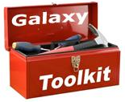
Description du projet
3. Présentation du projet
Outil permettant l’édition de données par lots et la génération de rapports (Word / Excel).
Nouveau projet : Galaxy Toolkit
Langage : C# avec WinForms
API : GRAccess 2012
    Pas d’installation
    Arbres, zone contextuelle
    Recherche

Slide 12
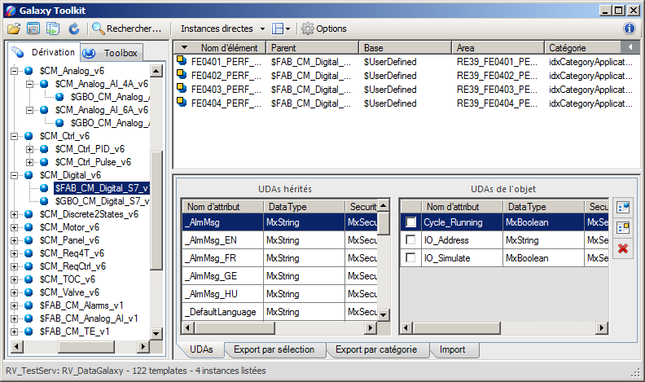
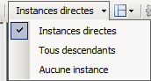
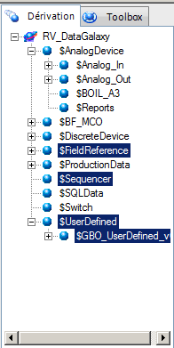
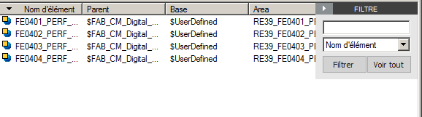
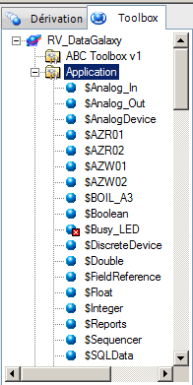
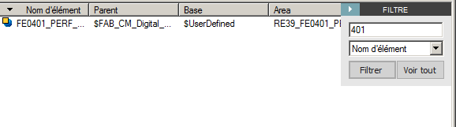
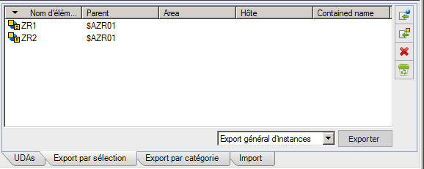
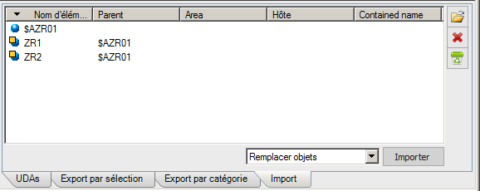
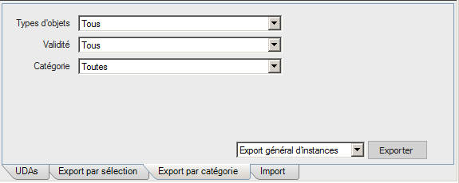
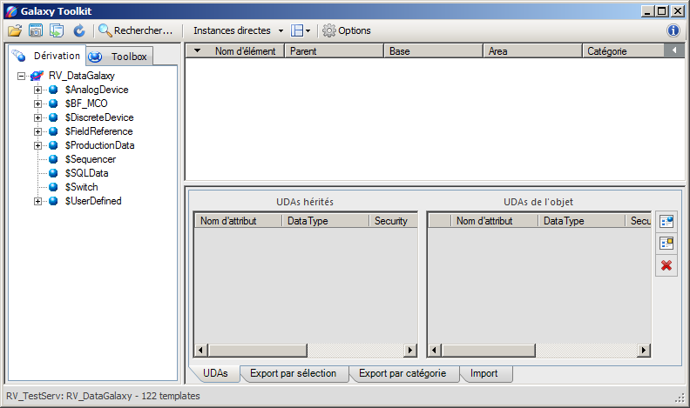
Mon application
3. Présentation du projet
Snapshots
Descendants
Templates
Instances
Filtres
Zone
contextuelle
Attributs
Export
Import

Slide 13
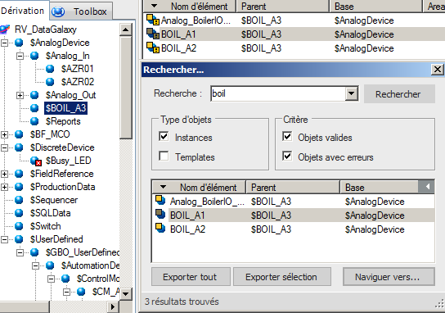
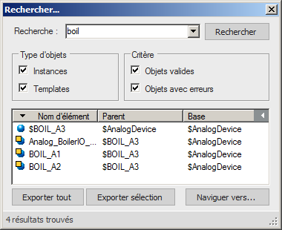
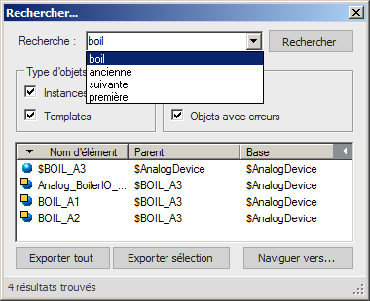
Mon application - recherche
3. Présentation du projet
Paramètres (type, statut)
Résultats filtrables
Historique
Navigation

Slide 14

Types d’exports
3. Présentation du projet
Export général (importable)
Export pour ArchestrA IDE
Rapport des templates
Rapport de mesures
Rapport d’alarmes

Slide 15
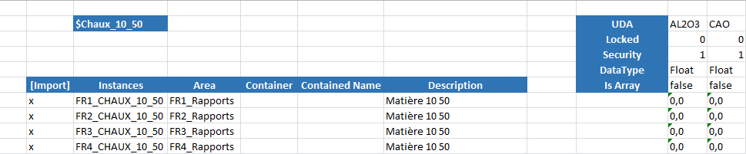
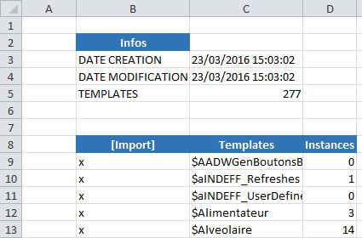

Export général
3. Présentation du projet
Export d’instances : document Excel éditable.
Feuille principale
  Informations générales
  Liste des templates
1 feuille par template
  Attributs personnalisés du template
  Instances dérivées
    Librairie EPPlus :
      Simple
      Indépendante d’Office

Slide 16
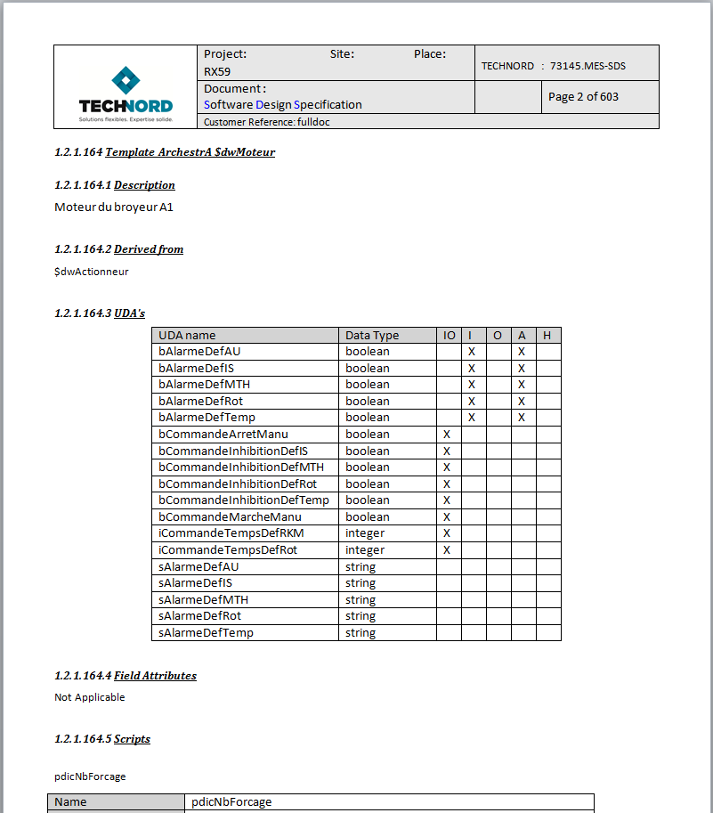
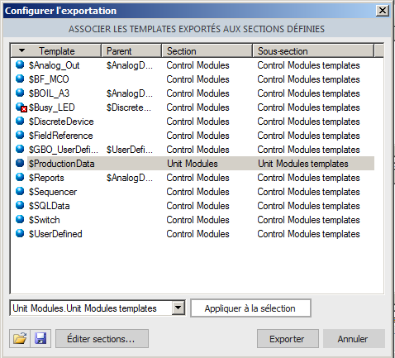
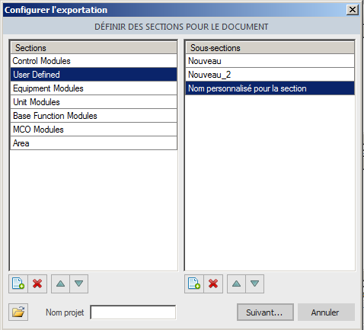

Rapport des templates
3. Présentation du projet
Informations détaillées des templates (groupés par sections).
Styles visuels et en-tête
Tableaux
Résultat semblable à
l’exemple fourni
Librairie DocX :
  Simple
  Indépendante d’Office

Slide 17
Outil de gestion de données pour le système de supervision ArchestrA
L’entreprise
Découverte d’ArchestrA
Présentation du projet
Techniques utilisées
Divers
Conclusion

Slide 18
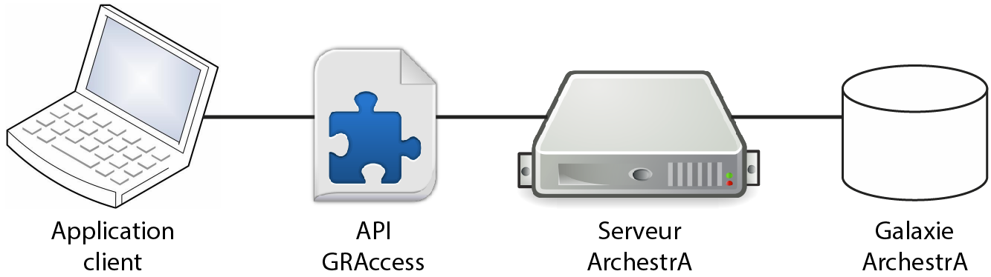
L’API GRAccess
4. Techniques utilisées
Interface de programmation C# avec ArchestrA.
Connexion à une galaxie
Obtention de données
Modification de données

Slide 19

Limites de GRAccess
4. Techniques utilisées
Lenteur extrême
Une version d’ArchestrA
Incomplet
Peu flexible
  Condition unique
  Condition exacte

Slide 20
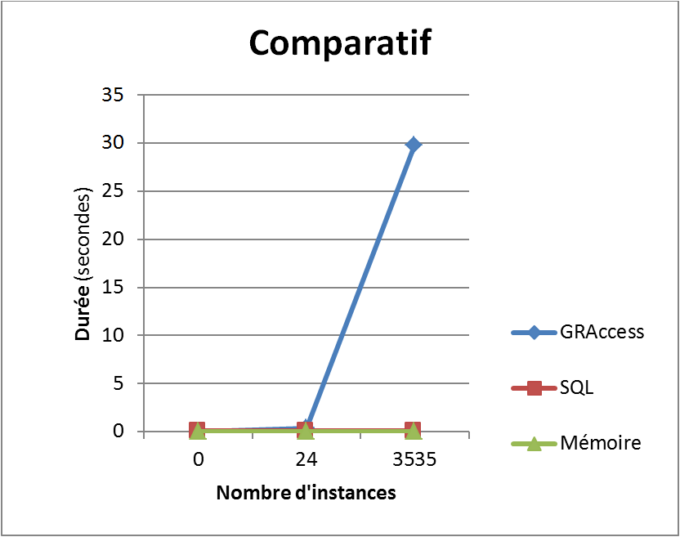
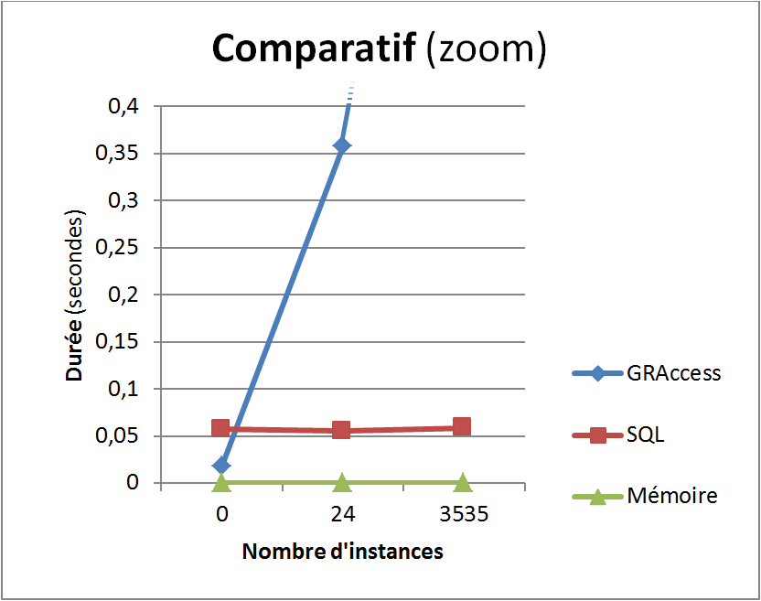
Performances
4. Techniques utilisées

Slide 21
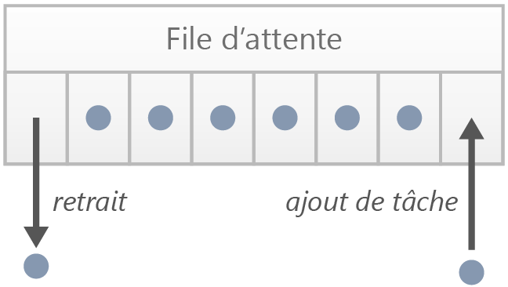

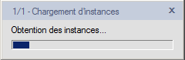
Optimisations
4. Techniques utilisées
SQL plus rapide que GRAccess, mais très complexe.
Stockage en mémoire
Lecture optimisée
Affichage optimisé
Tâches non bloquantes

Slide 22
Outil de gestion de données pour le système de supervision ArchestrA
L’entreprise
Découverte d’ArchestrA
Présentation du projet
Techniques utilisées
Divers
Conclusion

Slide 23
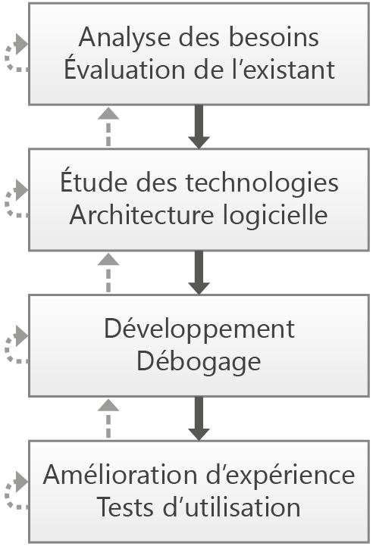
Démarche itérative
5. Divers
Démarche itérative : allers-retours, itération par itération.
Objectifs petit à petit
Validation / amélioration
Contraintes techniques

Slide 24
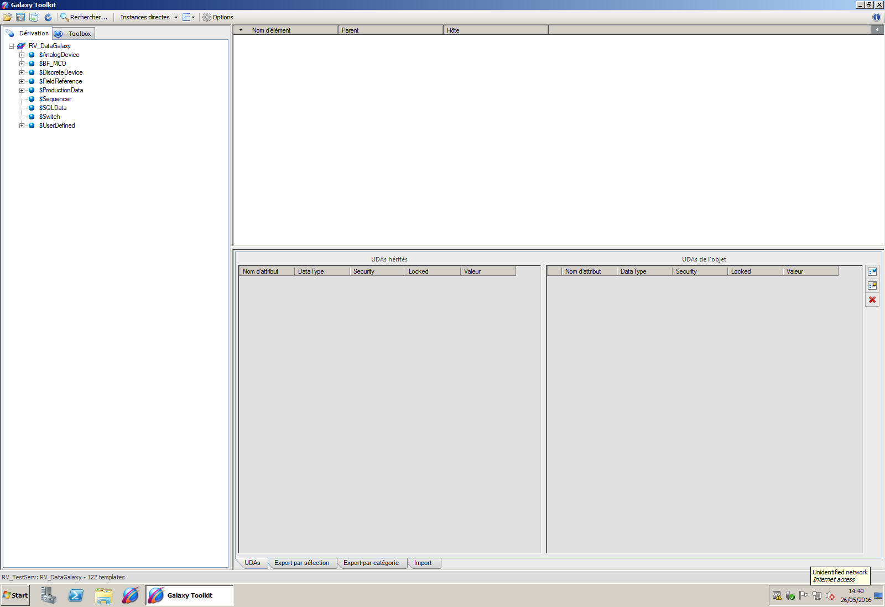
Responsive design
5. Divers
Fenêtres « élastiques » / adaptables.

Slide 25
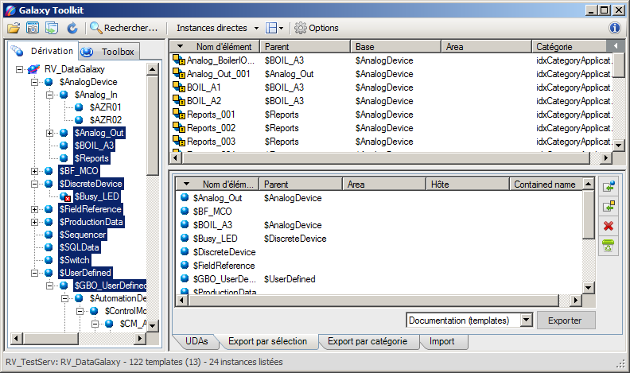
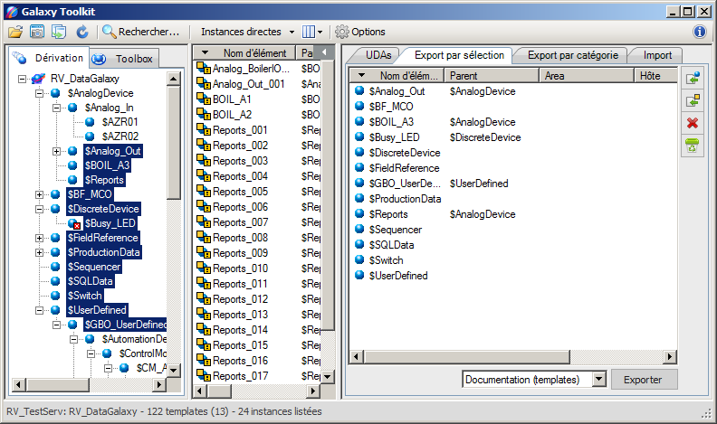

Expérience utilisateur
5. Divers
Layout adaptable
Raccourcis, drag and drop, …
Infobulles
Mémorisation d’informations
Boîtes de confirmation
Options

Slide 26
Outil de gestion de données pour le système de supervision ArchestrA
L’entreprise
Découverte d’ArchestrA
Présentation du projet
Techniques utilisées
Divers
Conclusion

Slide 27
Conclusion
6. Conclusion
Objectifs atteints et dépassés
Satisfaction
Maintenance aisée et évolutivité
Approfondissement des acquis
Nouvelles compétences :
  Analyse, techniques
  Organisation, adaptation
Orientation professionnelle
Apprentissage : motivant
Rencontres enrichissantes

Slide 28
Outil de gestion de données pour le système de supervision ArchestrA
Merci pour votre attention.

